Slide 1

딥러닝을 위한 기초 알고리즘
2020-12-29 발표자 정순범

Slide 2
Contents
01
이진분류
02
당뇨병 예측
03
다중 클래스 분류

Slide 3
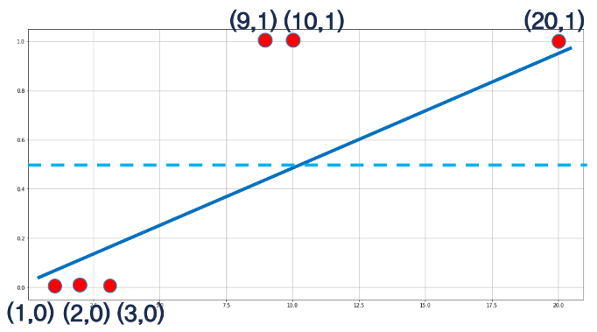
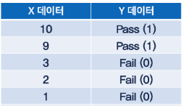
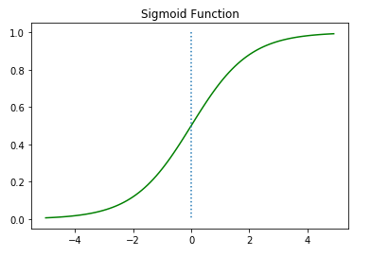
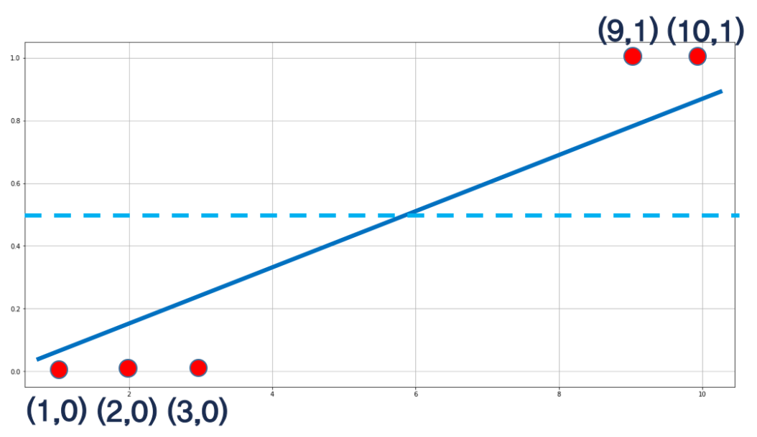

1.1 이진분류
이진분류
- 둘 중 하나의 선택지 중에서 정답을 고르는 문제
(20,1) 이라는 새로운 데이터가 들어옴으로써 직선이 변형되고 (9,1), (10,1)을
분류하는데 실패하게 된다.
데이터를 다음과 같이 선형회귀로 분류했다고 가정하자.

Slide 4


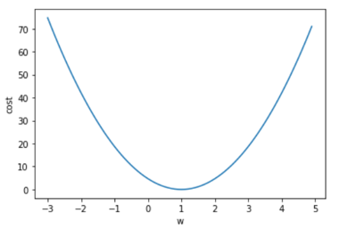
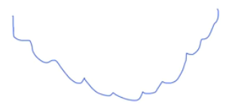
1.2 이진 분류
시그모이드 함수
임의의 점에서 경사 하강법을 실행하면 최소값을 찾지못하여 선형회귀의 Cost함수를 사용하지 못한다.

Slide 5
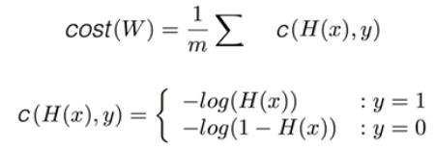
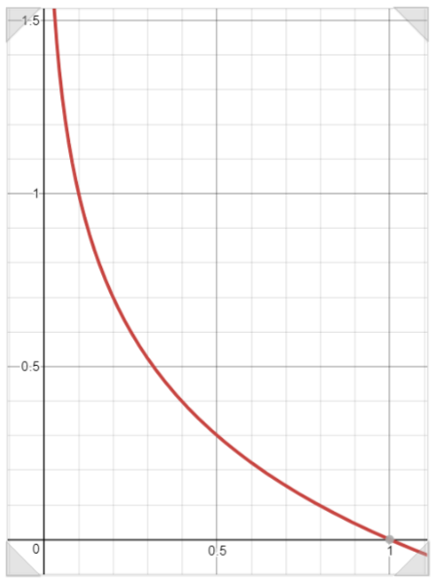
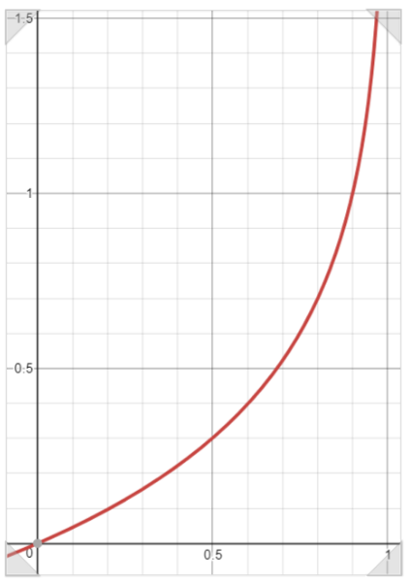

1.3 이진분류
-log(H(x))
-log(1-H(x))
레이블 y=1 일때 H(x)=1이라면 cost의 값은 0에 근접한다.
레이블 y=1 일때 H(x)=0이라면 cost의 값은 매우 커진다.
레이블 y=0 일때 H(x)=0이라면 cost의 값은 0에 근접한다.
레이블 y=0 일때 H(x)=1이라면 cost의 값은 매우 커진다.

Slide 6
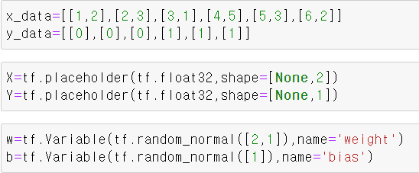
1.4 소스 코드

Slide 7
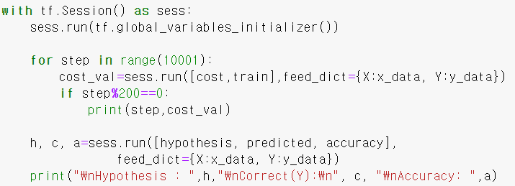
1.5 소스 코드

Slide 8
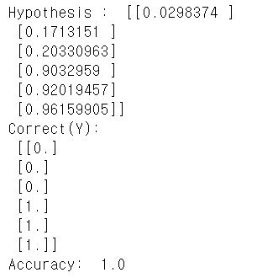
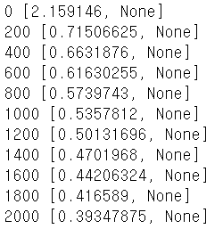
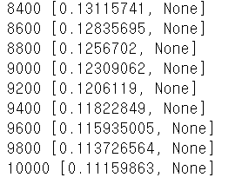

1.6 실행 결과

Slide 9
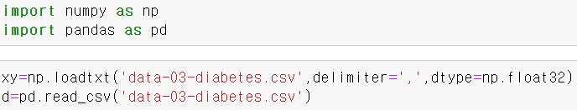
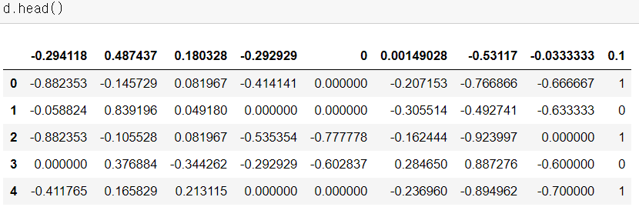

2.1 당뇨병 예측

Slide 10
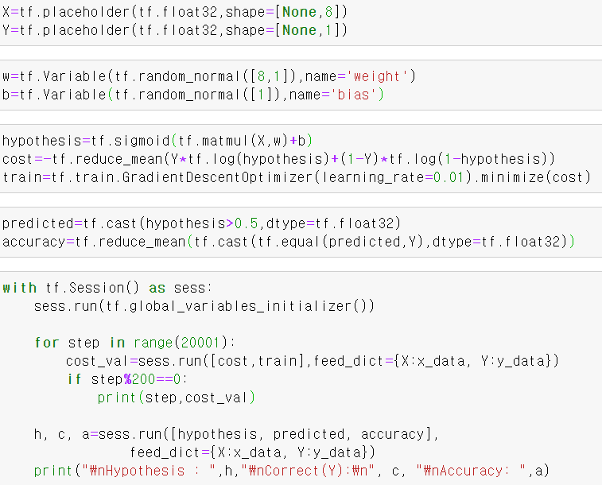
2.1 당뇨병 예측

Slide 11
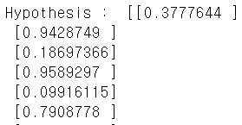
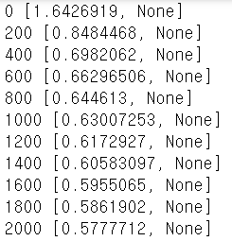
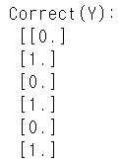

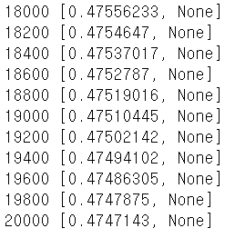
2.1 당뇨병 예측
cost

Slide 12
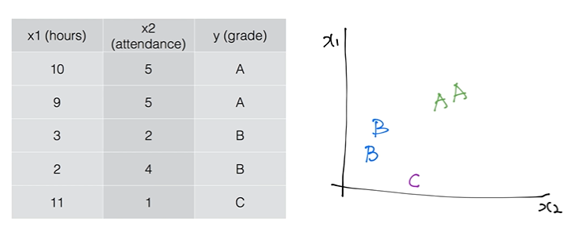
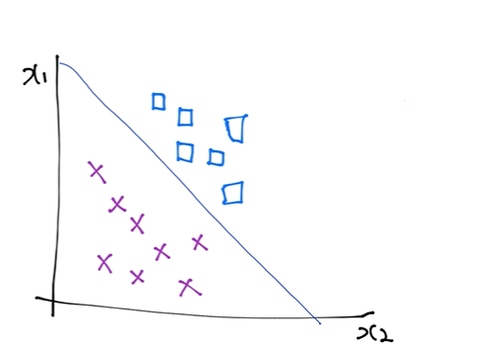
3.1 다중 클래스 분류
다중 클래스 분류
3개 이상의 선택지 중에서 1개를 고르는 다중 클래스 분류 문제
2진 분류 문제를 다중 클래스 분류 문제에 적용 가능

Slide 13
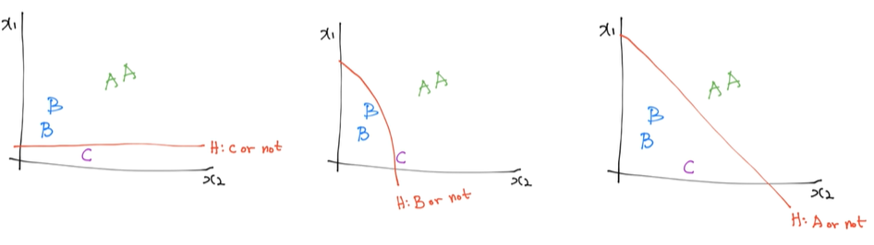
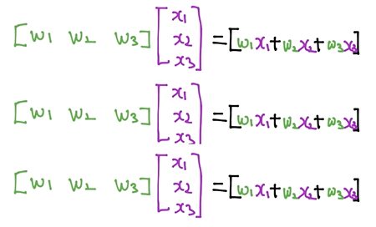
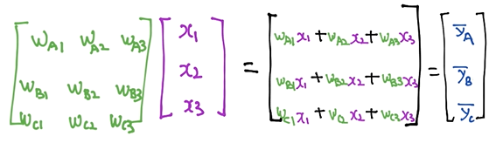
3.1 다중 클래스 분류

Slide 14
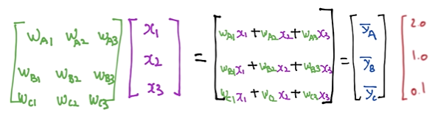
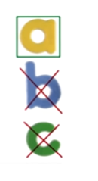
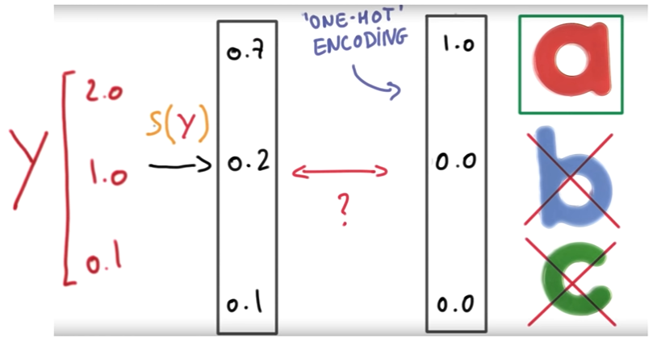
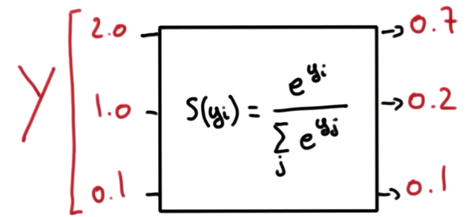
3.1 다중 클래스 분류

Slide 15

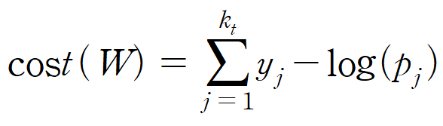
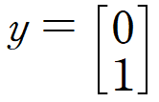
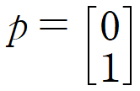
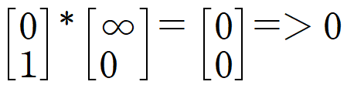
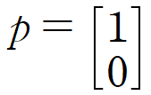
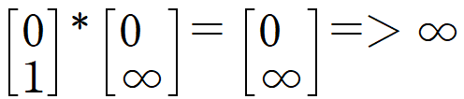
3.1 다중 클래스 분류
-log(p)
Cost 함수
- k = 클래스의 갯수
y = 실제 값(정답)
- P = 예측값

Slide 16
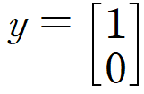
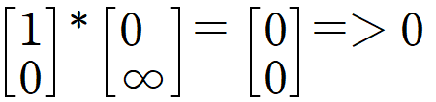
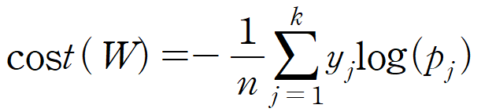
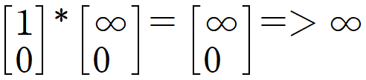
3.1 다중 클래스 분류
-log(p)
Cost 함수
- k = 클래스의 갯수
y = 실제 값(정답)
- P = 예측값

Slide 17
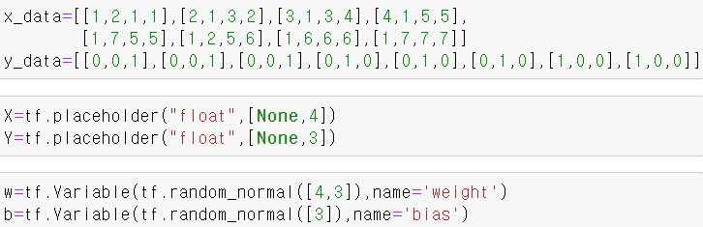
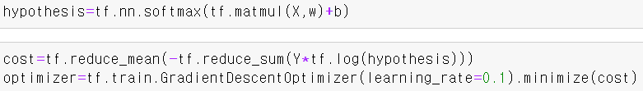
3.1 다중 클래스 분류

Slide 18
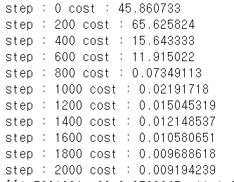
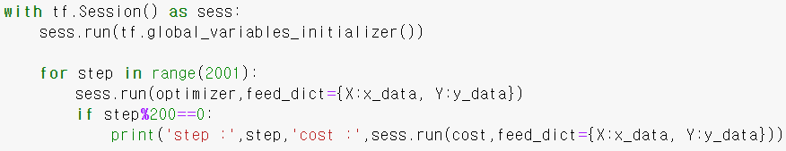
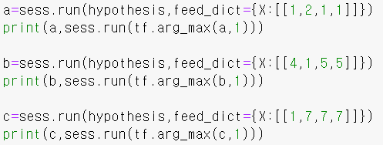


3.1 다중 클래스 분류

Slide 19
감
사
합
니
다.

